Slide 1

Assalamu alaikum
Welcome

Slide 2

নামঃ মোঃহাবিবুল বাশার ।
সহকারি মৌলভি
হিড়িন্দা দাখিল মাদ্রাসা।
মোবাইল নং -017৬৭৫৮৩১৭৭

Slide 3
শ্রেনিঃষষ্ঠ
বিষয়ঃ আকাঈদ ও ফিকাহ।
মোট শিক্ষাথীঃ ২৪ জন
অধ্যায়ঃ ৪র্থ অধ্যায়
আজকের পাঠঃ সালাত
সময়ঃ ৪০ মিনিট

Slide 4
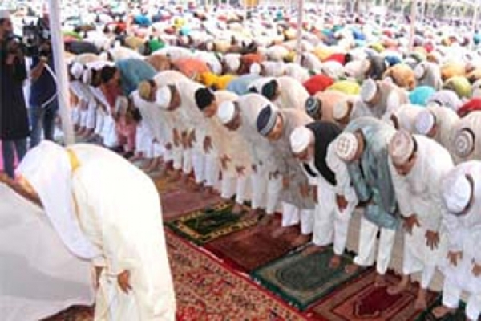
ছবিতে আমরা কি দেখতে পাচ্ছি?

Slide 5
নামাজ
বিষয়বস্তু খাতায় লিখে নাও ।

Slide 6
শিখনফল
এই পাঠ শেষে শিক্ষাথীরা-
সালাতের পরিচয় বলতে পারবে।
সালাতের ফরজ বলতে পারবে।
3. সালাতের নিয়ম বলতে পারবে।

Slide 7
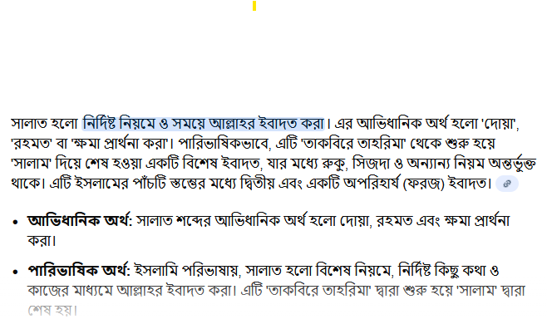
সালাতের পরিচই

Slide 8


Slide 9
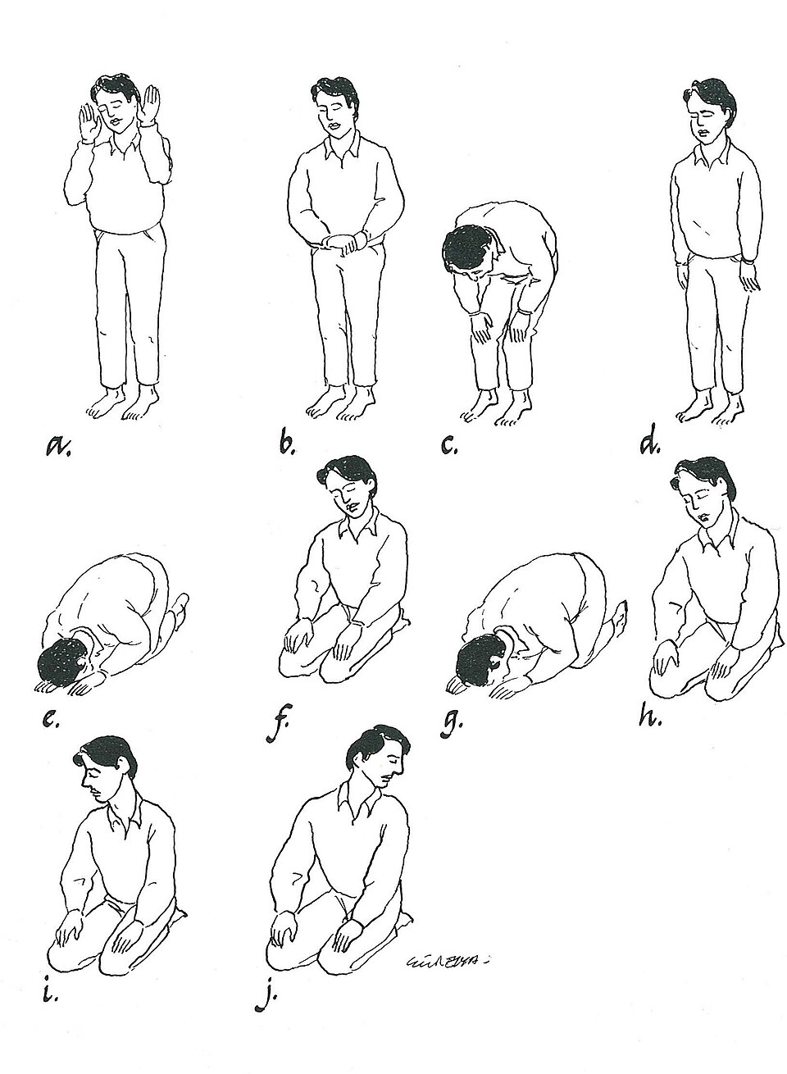
নামাজ পড়ার নিয়ম

Slide 10
একক কাজ
সালাত শব্দের অর্থ কি?
সালাতের ফরজ কইটি?

Slide 11
দলীয় কাজ
নামাজের নিয়ম আলোচনা করে খাতাই লিখ।

Slide 12
মূল্যায়ন
সালাতের শাব্দিক অর্থ কি?
সালাতের ফরজ কইটি ?
৩। সালাতের বাইরে কইটি ফরজ?
৪। সালাতের ভেতরে কইটি ফরজ?

Slide 13
বাড়ির কাজ
নামাজের পরিচয় সহ এর ফরজসমুহ খাতাই লিখে আনবে।

Slide 14
নিশ্চয় সলাত খারাপ ও অশ্লীল কাজ থেকে বিরত রাখে।
আল্লাহ হাফেজ

